Slide 1
Technisches Zeichnen
25.4.2022
Erhard Jung
Institut für Kernphysik
Johannes Gutenberg-Universität Mainz

Slide 2
Frühe Anfänge
Wasserschöpfwerk des al-Dschazarī aus einer Handschrift aus der ersten Hälfte des 13. Jahrhunderts.
Urheber: Von Al-Jazari - al-Jazari&#039;s Kitab fi macrifat al-hiyal al-handasiyya (The Book of Knowledge of Ingenious Mechanical Devices, a.k.a. Automata)Manuscript: The Topkapi Palace Museum, Istanbul, N° A 3472, Gemeinfrei, https://commons.wikimedia.org/w/index.php?curid=407668

Slide 3
Linien (1/4)

Slide 4
Linien (2/4)

Slide 5
Linien (3/4)

Slide 6
Linien (4/4)

Slide 7
Ansichten

Slide 8
Klappen
“Klappen” ist präferiert!

Slide 9
Beispiel
“So wenige Ansichten wie möglich, so viel wie nötig.”

Slide 10
Beispiel und Lösung

Slide 11
Schnitte

Slide 12
Gewindedarstellung

Slide 13
Beispiel (Innen- und Außengewinde)

Slide 14
Bemaßungsmethoden
Präferiert für Werkstattaufträge

Slide 15
Beispiel-Bemaßung

Slide 16
Beispiel

Slide 17
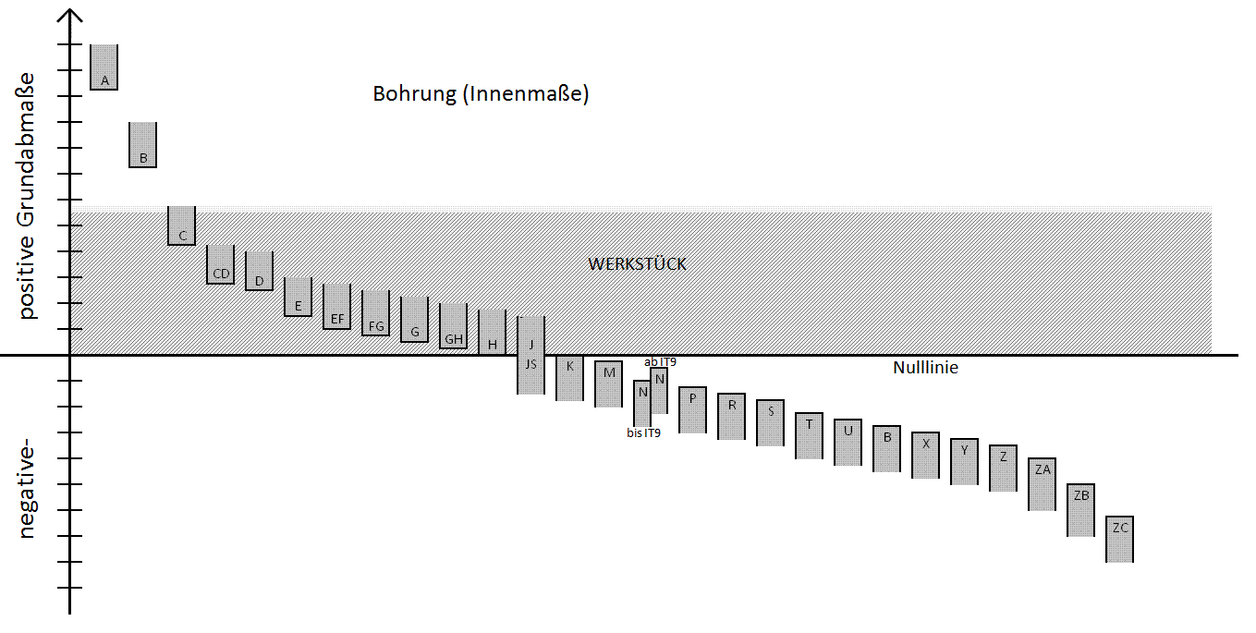
Passungen / Fertigungstoleranzen
Teile sollen zusammenpassen, z.B. Welle und Bohrung.
In der Werkstatt meist Genaugkeit bis H7 erreichbar (1/100 mm)
Grundgenauigkeit auf Zeichnung und ggf. Abweichungen dazu an einzelnen Maßen angeben.
Nur dort hohe Genauigkeit verlangen, wo wichtig. Spart Zeit und Geld.
https://de.wikipedia.org/wiki/Passung
Von Baumgartinger Christoph - Mit Excel selbst erstellt, CC BY-SA 3.0, https://commons.wikimedia.org/w/index.php?curid=8544550

